Slide 1
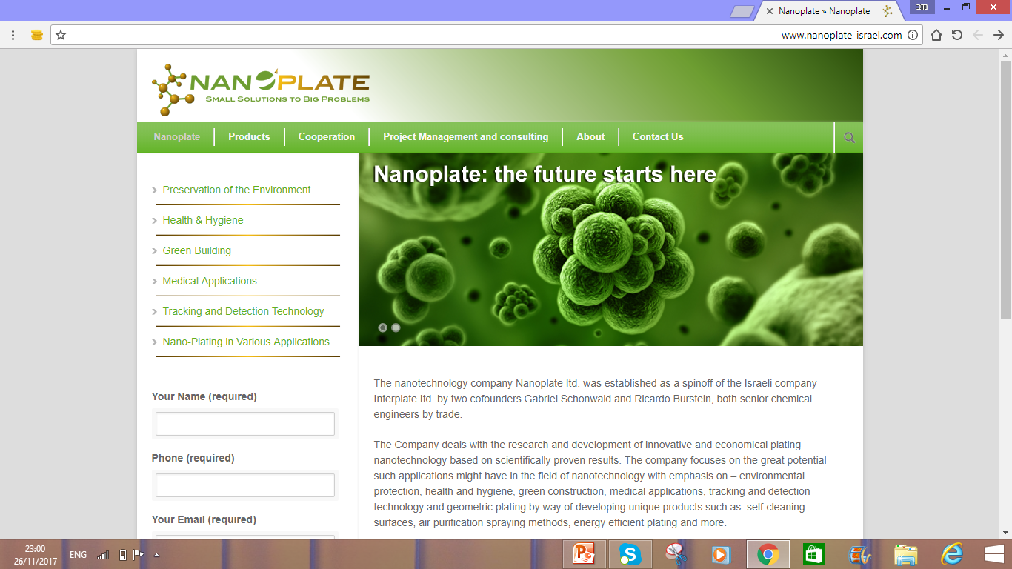

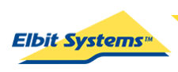
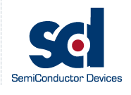
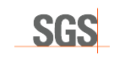


חברת ננופלייט – רקע כללי
תחום פעילות: ציפויים וטיפולי שטח מתקדמים
פיתוח יישומים לחלקיקים חדשניים - מהגדרת הצורך והמוצר, ביצוע SCALE UP והקמת קו ייצור
קשר רצוף עם האוניברסיטאות בארץ ועם מכוני מחקר בחו"ל
שנת הקמה: 2009, חברה אחות -
מספר עובדים: 12
הסמכת איכות: תקן תעופתי - AS9100C
לקוחות:

Slide 2
יעדי החברה במסגרת המאגד
מציאת יישומים חדשים לטכנולוגיות שפותחו בחברה בתחומי ההדפסה והחומרים.
פיתוח ציפויים בעלי תכונות ביולוגיות (תרופתיים/אנטי-בקטריאליים).
ביצוע תהליכי גימלון למוצרים חדשים בתחומי ההדפסה הביולוגית/רפואית.
ייצור חיישנים חדשים בעזרת ציפויים מתוחכמים.
שיפור פני השטח של רכיבים ביולוגיים מודפסים.

Slide 3
ציפיות החברה
קשר עם חברות וקבוצות מחקר לפיתוח משותף של מוצרים בתחומי ההדפסה הביו-רפואית.
שילוב יכולות עם קבוצות בתחומי ההדפסה לפיתוח תהליכי הדפסה משולבי ציפויים בכדי לקבל תכונות חדשות ויתרונות משמעותיים.
הרחבת פעילות החברה לתחום הרפואי, מעבר לתחומי התעופה והביטחון הקיימים כיום.

